Slide 1
添加音效

Slide 2
音频文件
使用音频资源的工作流程和前面介绍的网格模型、贴图类似
Unity支持Ogg 格式与非压缩音频两种音频格式
我们可以在编辑的时候选择将音频文件存储为Ogg格式
也可以用某种格式创建音频文件，然后使用Unity自动转换为Ogg格式
如果没有进行转换，音频文件将保持未压缩状态，这将占用更大的空间。对于几秒钟的短声音，非压缩音频效果较好；而较长的声音（特别是音乐），非压缩文件比较大，将增加发布的可执行文件的大小

Slide 3
音频文件的使用
导入到Unity后的音频文件称为音频片段（Audio Clip）
音频片段和声音源(Audio Source)、音频监听器(Audio Listener)一起工作
可以将音频片段看做音频数据，将音频片段附着到游戏对象后，该对象便成为声音源，并具有音量、音质、循环等属性；当一个声音源开始播放时，音频监听器可以“听到”的所有声音，玩家也可以听到
一个场景里只能有一个音频监听器存在，通常是连接在主相机上的

Slide 4
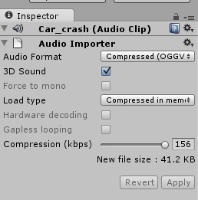

Slide 5
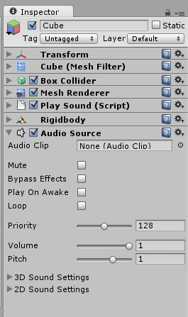

Slide 6
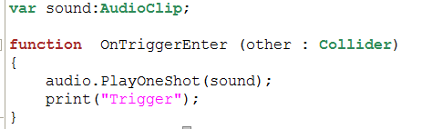

Slide 7
#pragma strict
var projectile : Rigidbody;
function Start () {
}
function Update () {
if (Input.GetButtonDown("Fire1")) {
// Instantiate the projectile at the position and rotation of this transform
var clone : Rigidbody;
clone = Instantiate(projectile, transform.position+transform.forward * 2, transform.rotation);
// Give the cloned object an initial velocity along the current
// object's Z axis
clone.velocity = transform.TransformDirection (Vector3.forward * 10);
}
}

